Slide 2
W trakcie edycji na rok 2018 mieszkańcy złożyli 40 propozycji zadań.
Do głosowania zostało wybranych 21 zadań.
W wyniku głosowania mieszkańcy wybrali 6 zadań, które zostały zrealizowane bądź są w trakcie realizacji

Slide 3
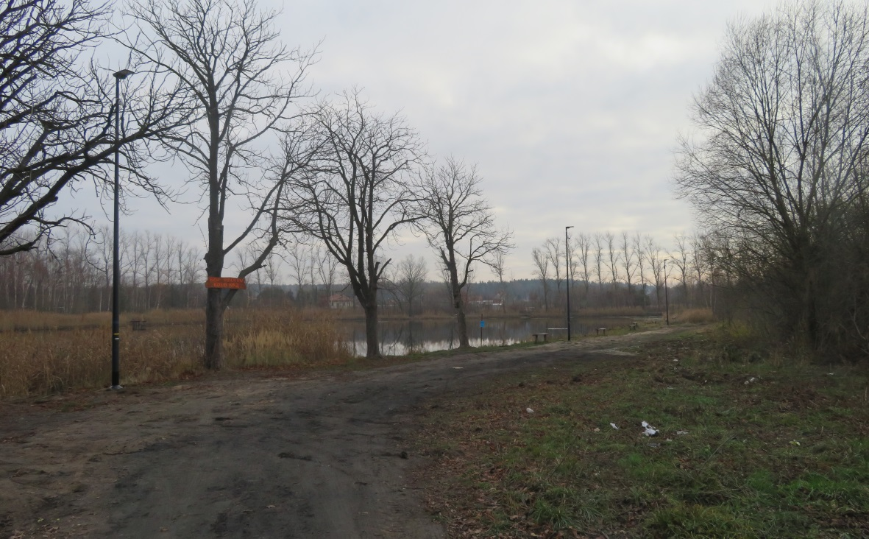
BASEN - zagospodarowanie terenu wokół dawnego kąpieliska w Kunicach - realizacja części projektu

Slide 4
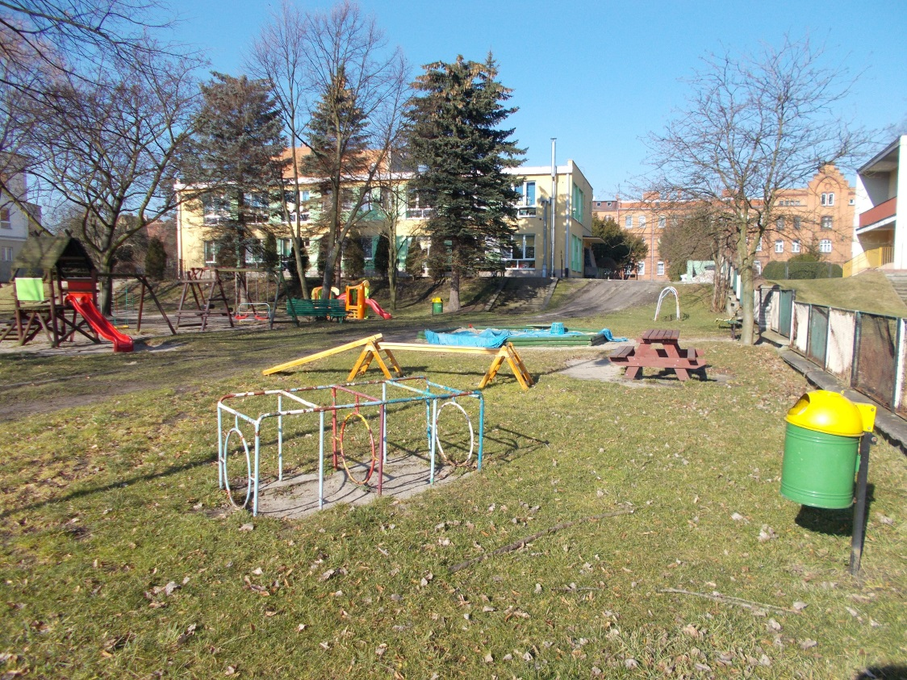
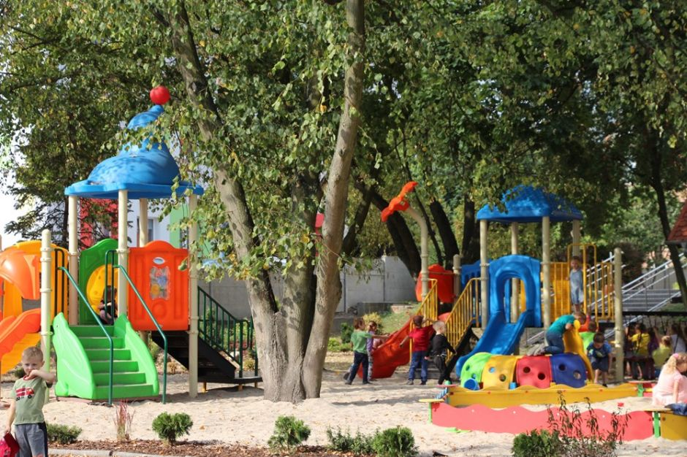
Budowa placu zabaw przy Przedszkolu nr 10 ul. Okrzei

Slide 5
Monitoring Osiedla Zawiszy Czarnego
W ramach zadania planuje się:
1) budowę sześciu punktów kamerowych celem objęcia monitoringiem wizyjnym terenów miejskich tj.: plac zabaw, siłownia, wiata przystankowa, drogi i skrzyżowania;
2) ułożenie linii światłowodowej w kanalizacji dzierżawionej od operatora telekomunikacyjnego;
3) wybudowanie kanalizacji technicznej wraz z ułożeniem sieci światłowodowej i elektrycznej na osiedlu Zawiszy Czarnego;
4) posadowienie szafy-rozdzielnicy elektrycznej.

Slide 6
Modernizacja placu zabaw przy ul. Wrocławskiej
Teren placu zabaw 170 m2
Wyposażenie:
Piaskownica o wymiarach 2x2m
Bujak „konik”
zjeżdżalnia podwójna
Huśtawka „ważka”
Huśtawka „duet”
Ogrodzenie i kosze na śmieci.

Slide 7
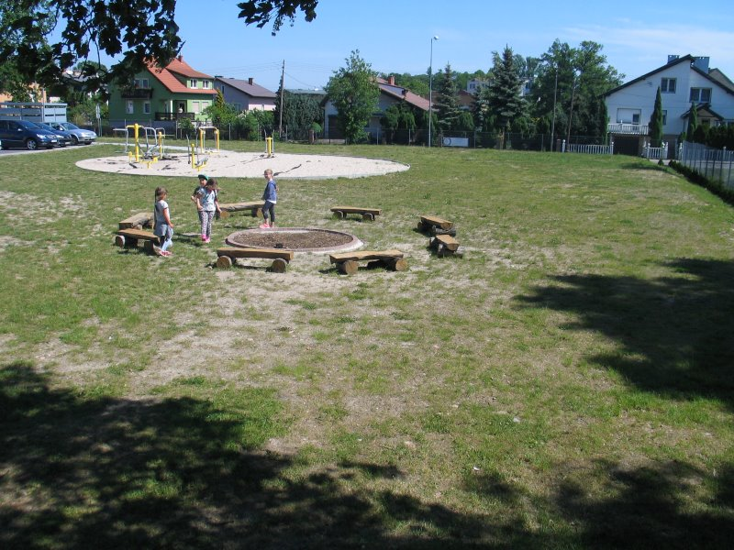
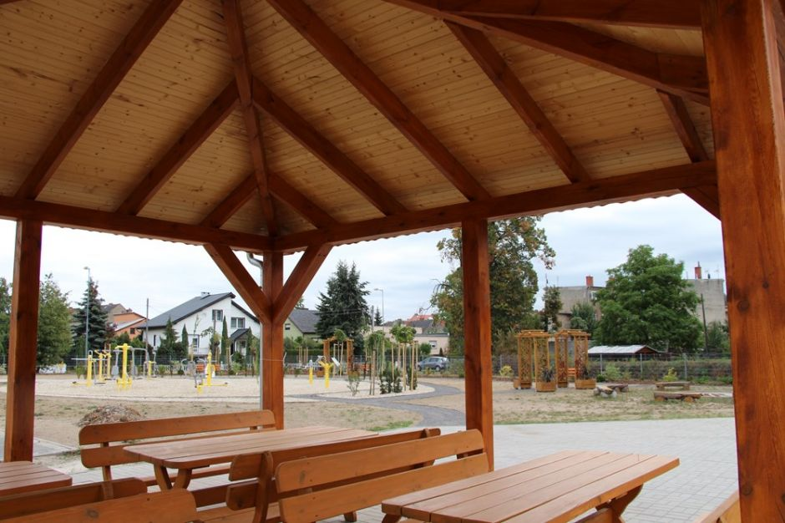
Doposażenie infrastruktury Szkoły Podstawowej nr 2

Slide 8
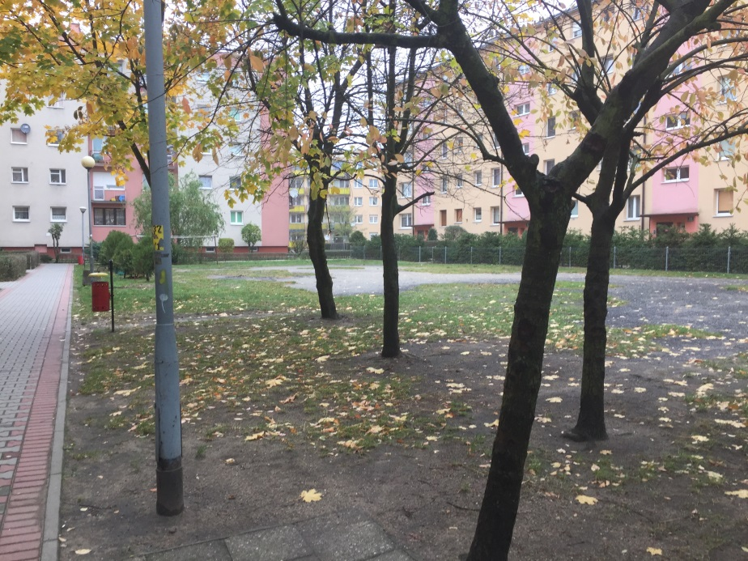
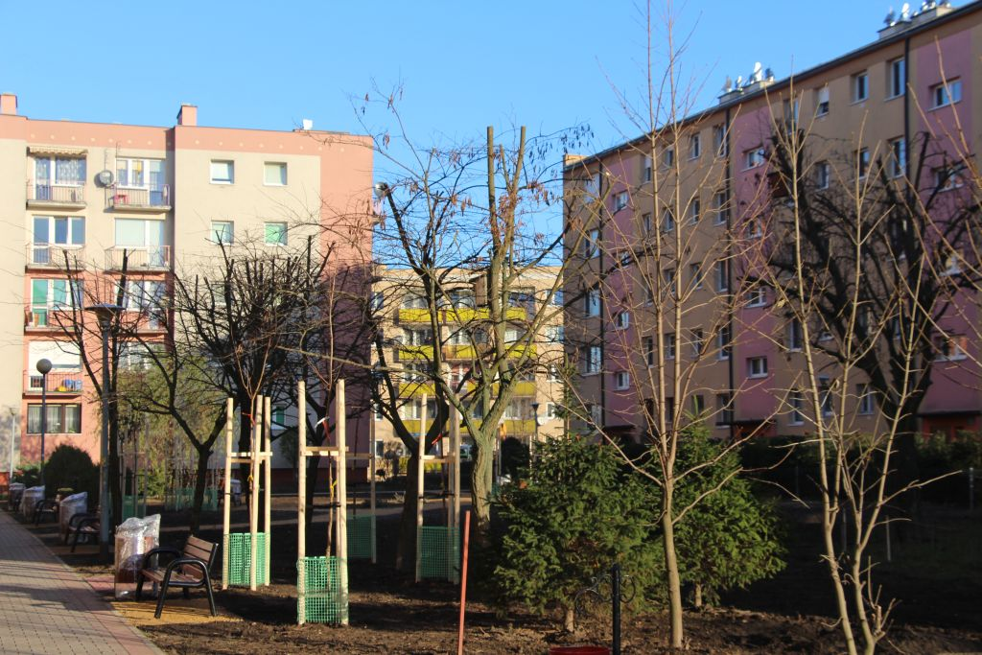
Zagospodarowanie działki nr 661/6 obręb 0001 przy ul. Kurpińskiego 26-38

